Slide 1

Работа с родителями детей с ОВЗ
Департамент образования и науки
Курганской области
ГБУ «Центр помощи детям»
Кривоногова Л.С.,
педагог-психолог

Slide 2

С ребенком работают:
Психолог
Дефектолог
Невропатолог
Психоневролог
Логопед
Массажист
Инструктор по лечебной физкультуре

Slide 3

Задачи– информационная и психологическая поддержка родителей и повышение их компетентности в вопросах обучения и воспитания детей
Содержание психолого – педагогического сопровождения: комплексная диагностика, развивающая и коррекционная работа, консультирование и просвещение родителей

Slide 4

Механизмы психологической защиты:
Первая фаза – «шок и отрицание»
Вторая фаза – «сделка»
Третья фаза – «гнев»
Третья фаза – «депрессия»
Четвертая фаза – «принятие»

Slide 5

Этика поведения специалистов
Этично | Не этично
В разговоре с родителями называть ребенка по имени | Говорить: «ваш ребенок»
Обращаться к родителям по имени отчеству или по имени, предварительно попросив разрешения | Обращаться: «мамочка»
Обсуждать проблемы ребенка только с родителями | Обсуждать проблемы ребенка в присутствии других людей
Использовать выражения: недостаточный уровень интеллектуального развития | Употреблять термин «умственно отсталый»
Если требуется сравнение с детьми без проблем в развитии, использовать выражения: дети с типичным развитием; при типичном развитии обычно дети… | Употреблять слова «здоровые, нормальные дети»
Использовать выражения: нетипичное развитие, особый ребенок, ребенок с особенностями развития | Использовать выражение «больные, ненормальные дети»
Если ребенок маленький, сказать: «Как хорошо, что вы так рано заметили проблемы и обратились за помощью» | Говорить: «Вы очень поздно обратились»; «Где вы были раньше?» и т.п.
Если ребенок на приеме не демонстрирует тот или иной навык, а родители утверждают, что дома он это может сделать, следует сказать: «По-видимому, у Пети нет генерализации этого навыка. Он может это сделать только в определенном месте и с некоторыми людьми. В таком случае наша задача добиться генерализации навыка» | Говорить: «Нет, он не может этого сделать, вы же видите, он не выполняет инструкцию»
Употреблять слово «пока» «Ваня пока не может…», «Пока у Левы не получается…» | Просто констатировать отсутствие навыка

Slide 6
Этично | Не этично
Если ребенок по каким-то причинам не может заниматься в конкретной группе, сказать: «Эта группа не подходит для Пети» | Говорить: «Петя не подходит для этой группы»
Если групповые занятия на данном этапе развития невозможны, следует сказать: «Те навыки, которым необходимо обучать в первую очередь, проще и эффективнее формировать на индивидуальных занятиях» | Говорить: «О групповых занятиях не может быть и речи, он не потянет группу, он будет другим мешать»
Если приходится обсуждать проблему получения инвалидности при том, что родители не слишком хотят это делать, сказать: «Вы можете не оформлять инвалидность, но она дает вам ряд финансовых преимуществ. Если будет прогресс, инвалидность снимут» | Говорить: «Почему вы до сих пор не оформили инвалидность? Все оформляют»

Slide 7

Задачи педагога-психолога :
1.Научиться получать удовольствие от общения со своим ребенком
2. Наблюдать за поведением ребенка и своим поведением, научиться анализировать свои собственные действия по отношению к ребенку
3. Понять, почему возникает проблемное поведение, какую функцию оно несет, и есть ли в репертуаре ребенка какое-то альтернативное поведение, которым можно заменить проблемное
4. Научиться замечать изменения в поведении ребенка и в своем собственном поведении
5. Управлять ситуацией, настроиться позитивно, уметь определять, чего именно они хотели бы достичь

Slide 8

Критерии формирования целей:
Ответственность за принятие решения лежит на родителях
Нацеленность на результат
Ясность и определенность
Реалистичность, достижимость и адекватность

Slide 9

Методы и формы работы с родителями:
Консультация
Показ занятия
Включение родителей в совместное выполнение упражнений в ходе занятий
Наблюдение и конспектирование занятий педагога
Подбор дидактического материала по каждому заданию
Просмотр видеоматериалов
Ведение дневника наблюдений за развитием ребенка
Организация работы системы родительских клубов

Slide 10

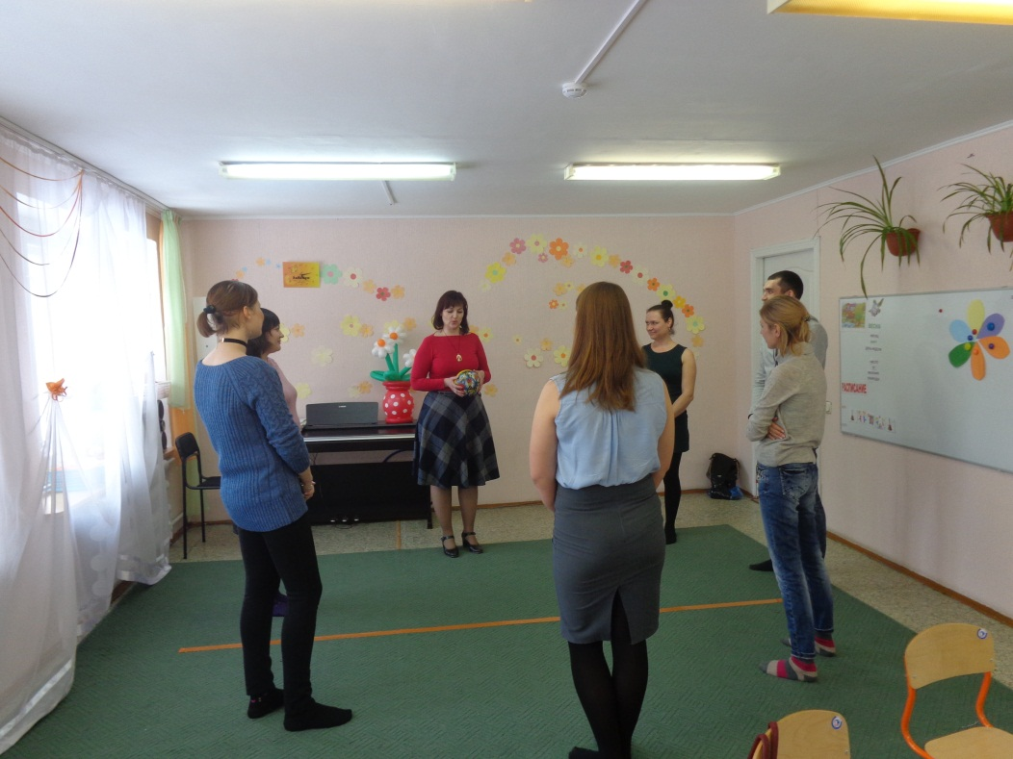
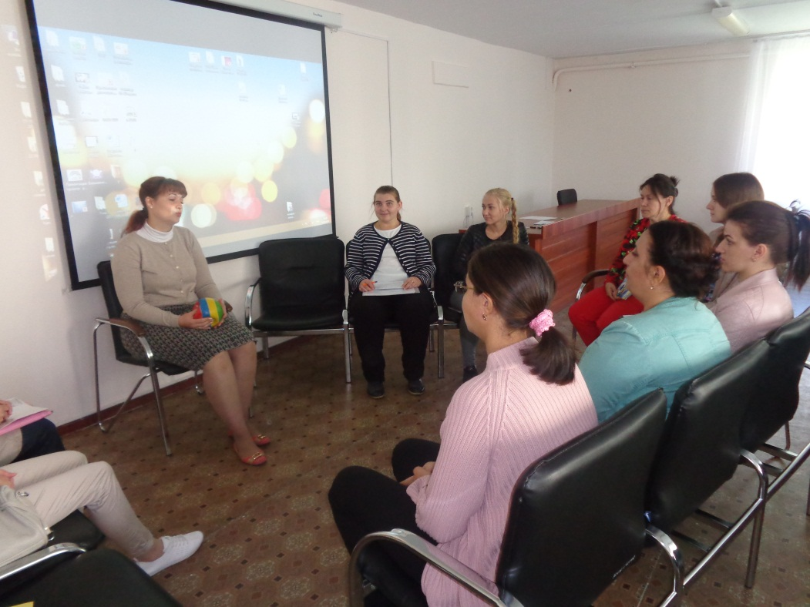
Клуб «Родительская академия»

Slide 11
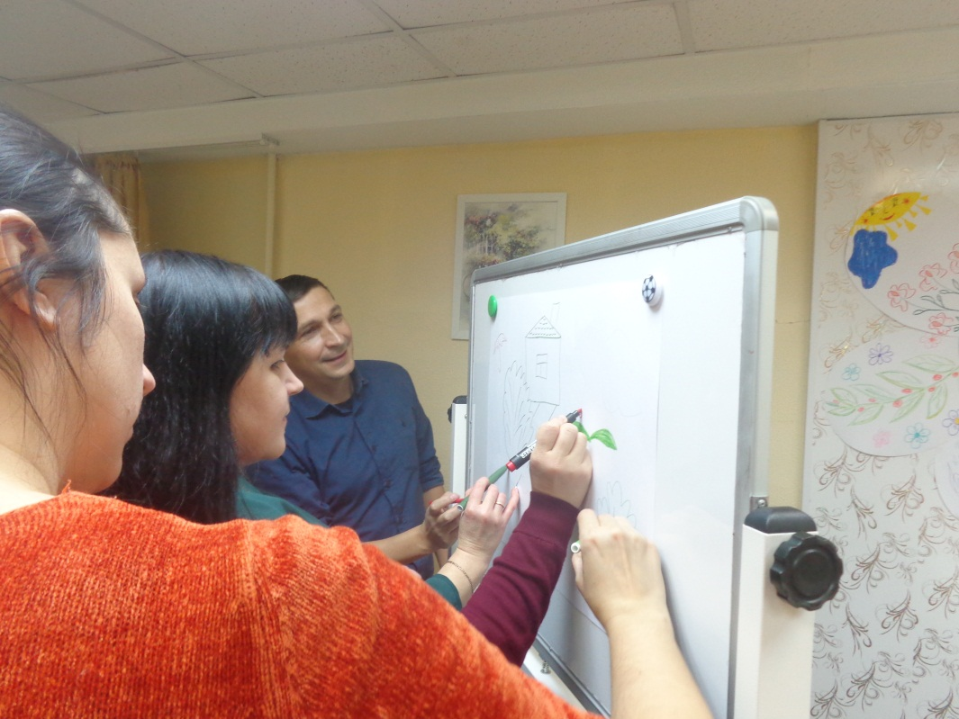
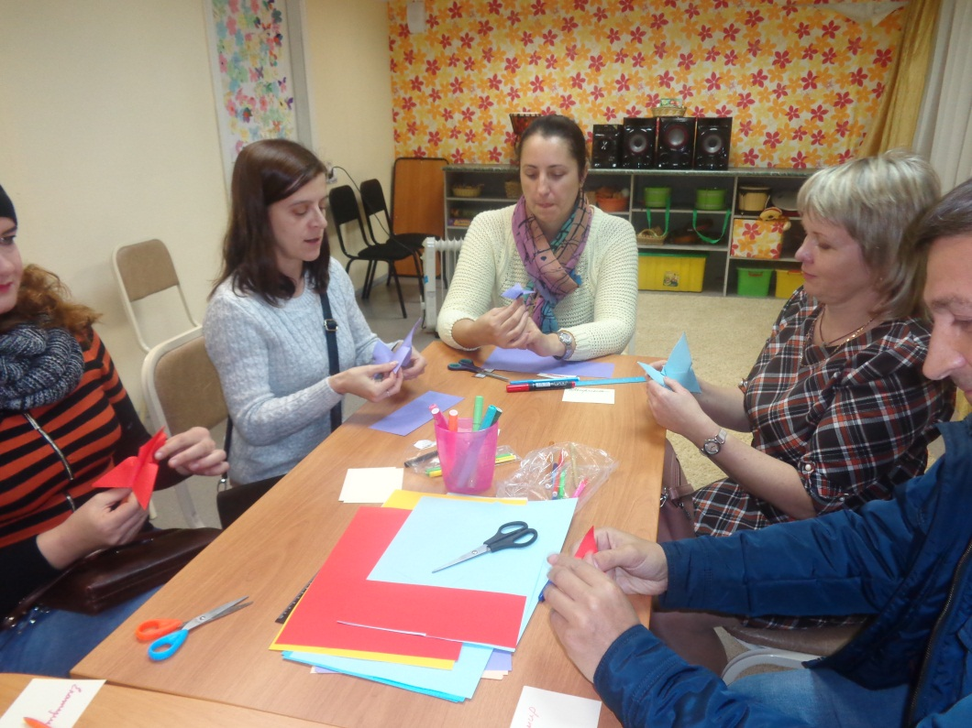
Клуб «Мы вместе»

Slide 12

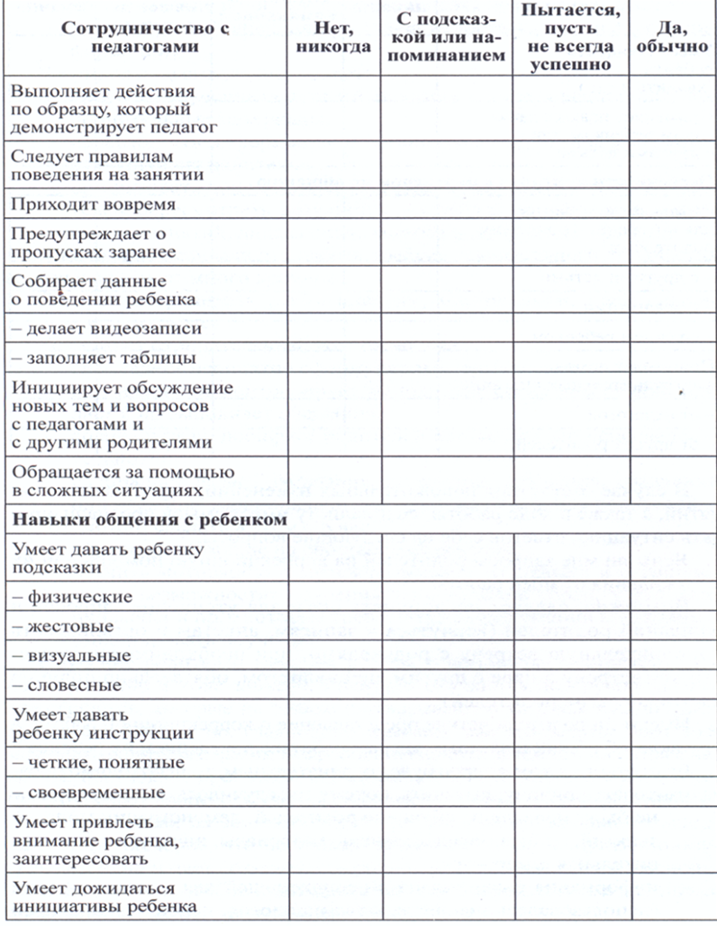

Slide 13


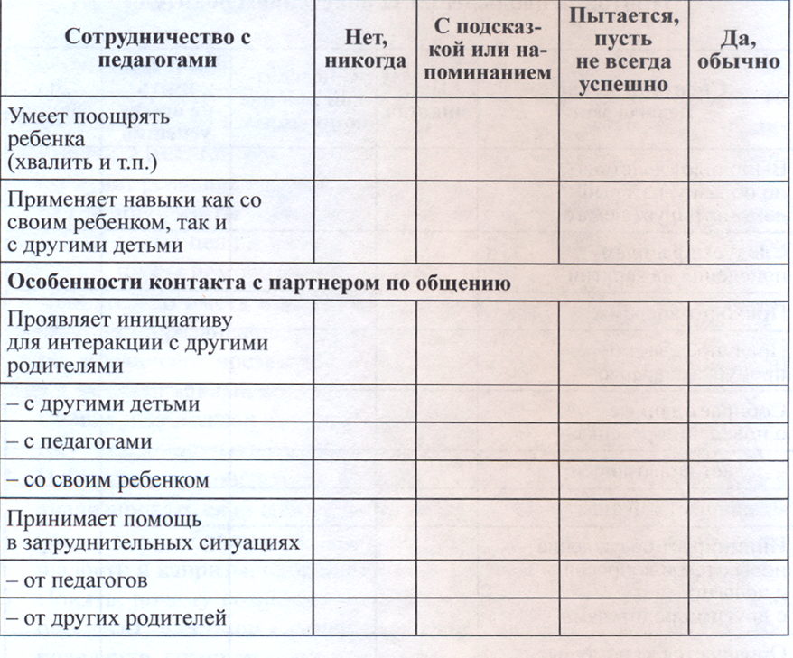

Slide 14

Упражнения и задания для успешного взаимодействия со своим ребенком, принятия родителем своего ребенка:
«Ладошка!»
«Передай»
«Найди улыбку!»
«Ты – моя радость!»
«Кто больше скажет добрых слов!»

Slide 15

Выводы:
В результате такой работы родители учатся не стесняться своего ребенка, воспринимать таким, какой есть, помогать ребенку быть уверенным в себе, развивать его познавательную деятельность и эмоционально - волевую сферу. Родители видят, что вокруг них есть семьи, близкие им по духу и имеющие похожие проблемы, убеждаются на примере других семей, что активное участие родителей в развитии ребенка ведет к успеху, формируется активная родительская позиция и адекватная самооценка. Только совместные и терпеливые усилия всех участников образовательного процесса, основанные на принципах доверия и взаимопомощи могут дать положительные результаты. Сплочение и общая цель способствуют личностному росту и развитию не только детей с ограниченными возможностями, но и их родителей и даже специалистов.

Slide 16
СПАСИБО ЗА ВНИМАНИЕ!

